Slide 1

数据统计分析及R语言编程
（第二版）
第9章 R语言大数据分析入门
王斌会 教授

Slide 2

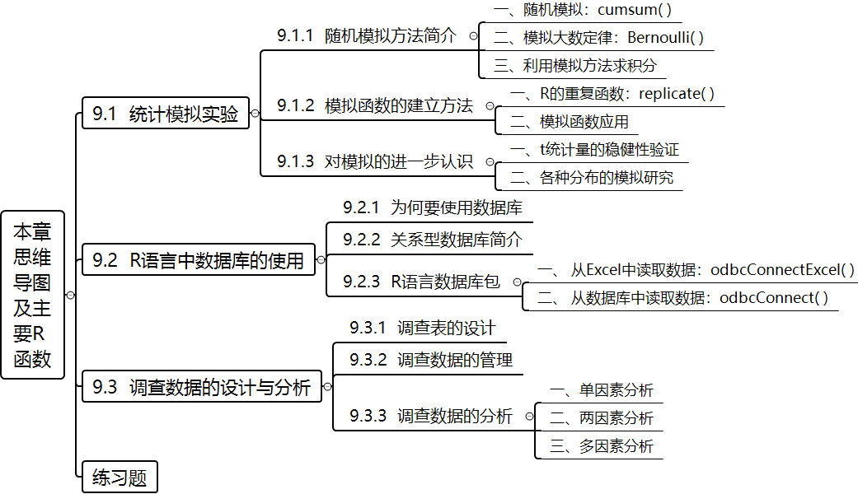
数据统计分析及R语言编程
9 R语言大数据分析入门
Notes:
plot(1:100)

Slide 3
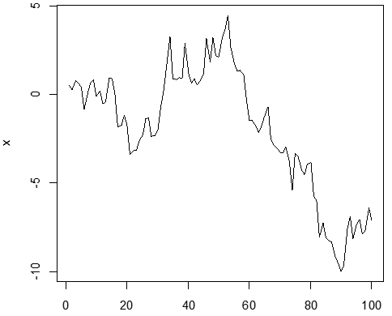
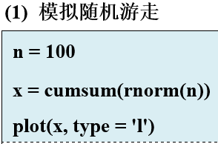
9 R语言大数据分析入门
9.1 统计模拟实验
一、随机模拟 cumsum( )
9.1.1 随机模拟方法简介

Slide 4
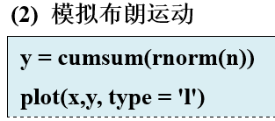
9 R语言大数据分析入门
9.1 统计模拟实验
一、随机模拟 cumsum( )
9.1.1 随机模拟方法简介

Slide 5
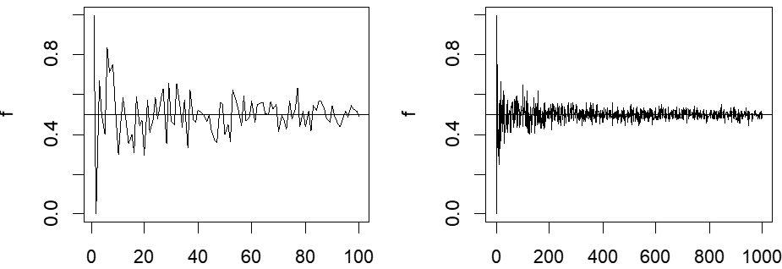
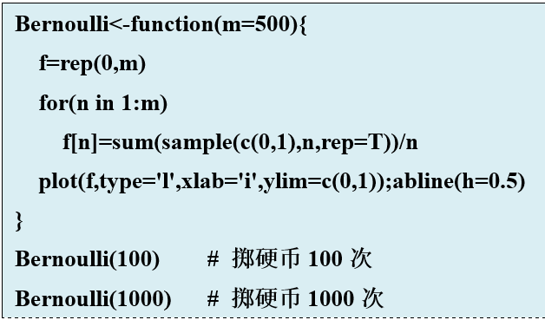
9 R语言大数据分析入门
9.1 统计模拟实验
二、模拟大数定律 Bernoulli( )
9.1.1 随机模拟方法简介

Slide 6
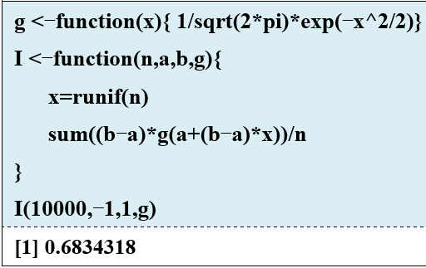
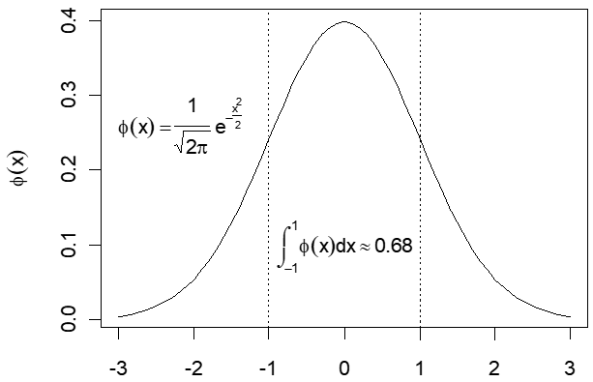
9 R语言大数据分析入门
9.1 统计模拟实验
三、利用模拟方法求积分
9.1.1 随机模拟方法简介

Slide 7
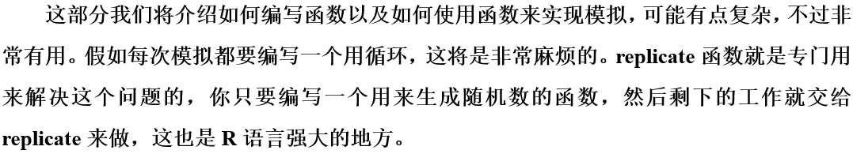
9 R语言大数据分析入门
9.1 统计模拟实验
一、R的重复函数 replicate( )
9.1.2 模拟函数的建立方法

Slide 8
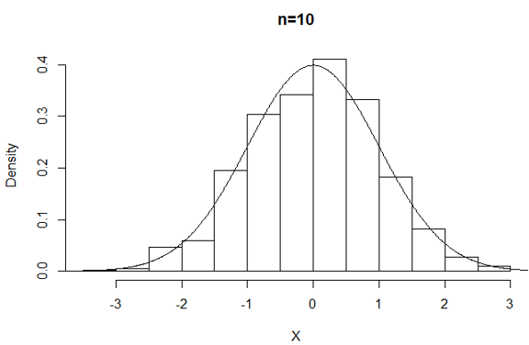
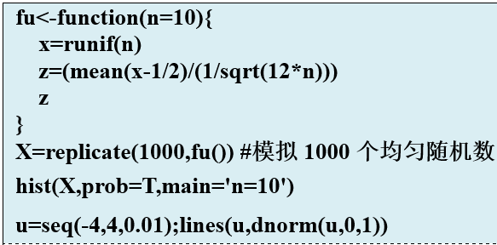
9 R语言大数据分析入门
9.1 统计模拟实验
二、模拟函数应用
9.1.2 模拟函数的建立方法

Slide 9
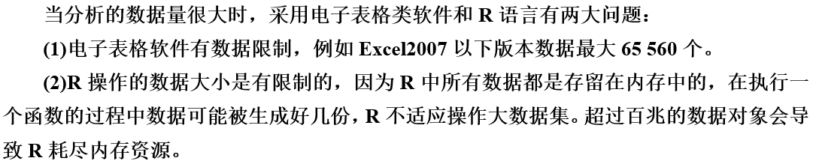
9 R语言大数据分析入门
9.2 R语言中数据库的使用
9.2.1 为何要使用数据库

Slide 10
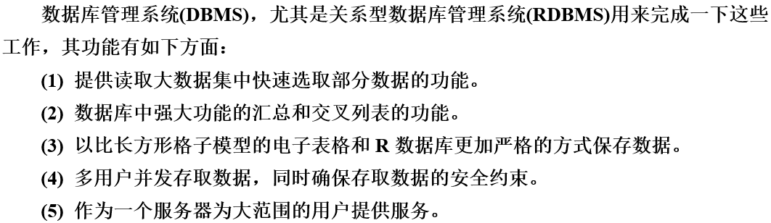
9 R语言大数据分析入门
9.2 R语言中数据库的使用
9.2.2 关系型数据库简介

Slide 11
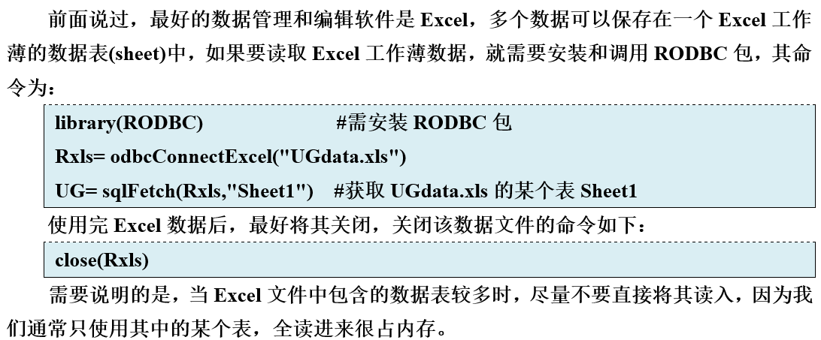
9 R语言大数据分析入门
9.2 R语言中数据库的使用
一、从 Excel 中读取数据odbcConnectExcel( )
9.2.3 R语言数据库包

Slide 12
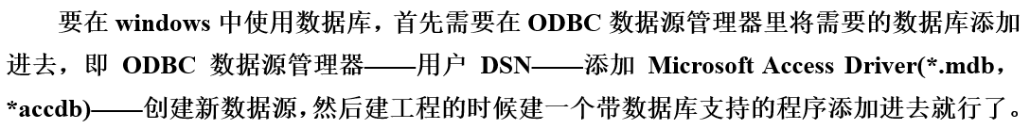
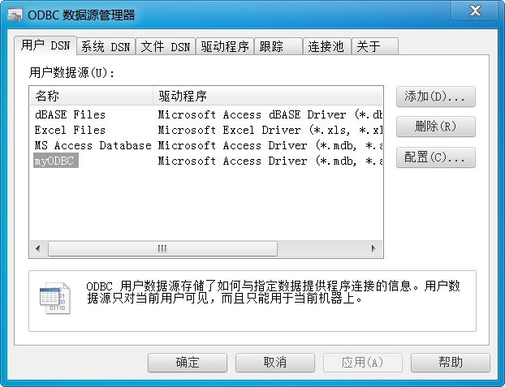
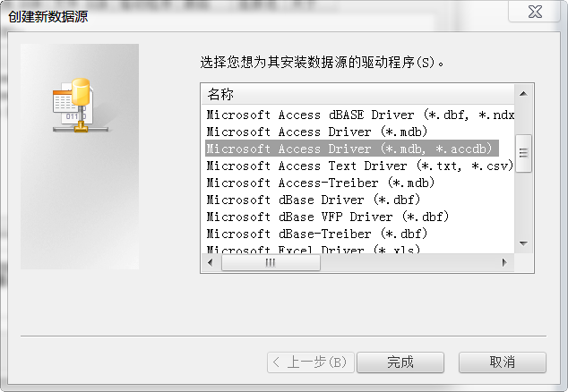
9 R语言大数据分析入门
9.2 R语言中数据库的使用
二、从数据库中读取数据 odbcConnect( )
9.2.3 R语言数据库包

Slide 13
第9章 R语言大数据分析入门
就讲到这里
欢迎大家学习
《多元统计分析及R语言建模》
见学习博客：Rstat.leanote.com

